Slide 1
Диалог культур в литературном образовании Добро творит чудеса
По рассказу А.И. Куприна «Чудесный доктор»

Slide 2
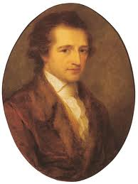
Эпиграф:
«Во всех случаях лучше
надеяться, чем отчаиваться»
И. Гёте

Slide 3
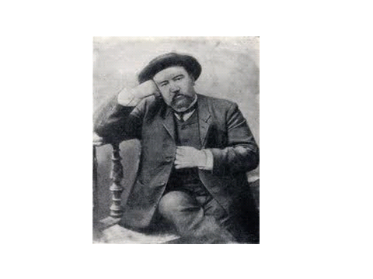
Александр Иванович Куприн

Slide 4
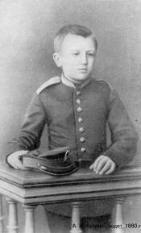
Детские годы
Родился 8 сентября 1870 года в г. Наровчате Пензенской губернии. Отец умер от холеры. С 7 лет учеба в сиротском училище. Затем в кодетском корпусе в Москве.
«Всё серо, казарменно…Товарищи грубы, начальство недоброжелательно».
А.И. Куприн

Slide 5
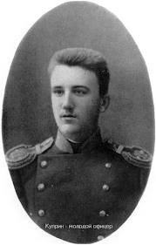
Начало литературной деятельности
В кодетском корпусе появились первые склонности к литературе. Будучи курсантом, Куприн впервые опубликовал первый рассказ «Последний дебют» (1889).
14 лет длилась военная жизнь.

Slide 6
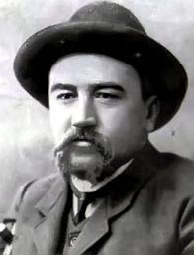
Расцвет творчества
Повесть «Молох» (1896)
«Прапорщик армейский» (1897)
«Олеся» (1898)
« В цирке» (1901)
«Конокрады» (1903)
«Поединок» (1905)

Slide 7
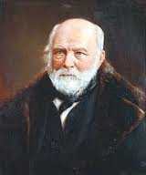
Прототипом чудесного доктора, то есть человеком, который реально существовал, и с которого автор пишет своего героя, стал великий хирург
Николай Иванович Пирогов

Slide 8
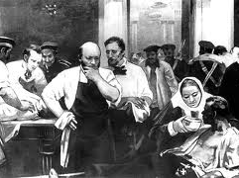
Н.И. Пирогов очень много сделал и для медицины, и для российской армии. Свой огромный опыт он
изложил в трудах о военно-полевой хирургии. По справедливости его считают «отцом русской хирургии», так как он впервые применил наркоз в условиях войны.

Slide 9
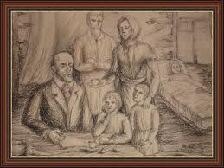
Большой любовью пользовался Пирогов среди простого народа. Его любили за простоту, благородство и бескорыстие. Зная на собственном опыте, какова жизнь в бедности, Николай Иванович лечил нуждающихся и студентов бесплатно. Часто помогал им материально.

Slide 10
Словарная работа
Досужий (вымысел) - появившийся от безделья (от слова «досуг» - свободное время или развлечение).
Управляющий - человек, который ведет дела какого-либо хозяйства.
Отрёпки –лохмотья, старая одежда.
Поденная работа - работа, для выполнения которой человека нанимают только на один день.
Держи карман (шире) – не надейтесь.
Скудные сбережения – небольшие деньги.

Slide 11
Как начинается рассказ?
Следующий рассказ не есть плод досужего вымысла
Досужий –вымышленный на досуге, во время отдыха

Slide 12
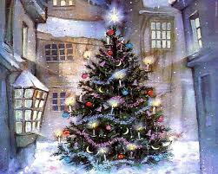
Праздник, благосостояние, яркие краски, веселая музыка

Slide 13
-Улицы малолюдные, тёмные, -тёмный грязный двор, -узкие улочки, -подземелье – место обитания Мерцаловых -при жизни в аду -нищие находятся в тупике, безысходность
Но вот меняется пейзаж.
Каким он становится?

Slide 14
Выразительное чтение эпизода «Уже более года жили Мерцаловы в этом подземелье…»
Ролевое чтение сцены разговора мальчиков с матерью

Slide 15
Выразительное чтение сцены прихода отца
-Разрушается связь с семьей в
результате адской жизни

Slide 16
Зимний парк
-Умиротворение созвучно слову умирать.
-Мысль о самоубийстве Мерцалова.
-Одиночество и бесцельность существования

Slide 17
Небо Духовность Чудо совершает незнакомец
В самый трагический момент происходит чудо

Slide 18
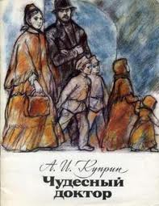
Понятия «мы», «вместе», «дом», «семья»

Slide 19
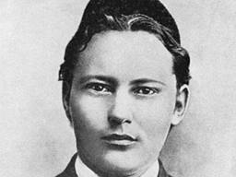
Судьбы Александра Ивановича Куприна, героев рассказа «Чудесный доктор» перекликаются с судьбой великого татарского поэта Габдуллы Тукая

Slide 20
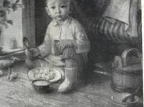
Когда Габдулле было около пяти месяцев, он лишился отца. Позднее мать оставила ребёнка на воспитание бедной старушке, а потом — забрала обратно, однако вскоре умерла и в возрасте четырёх лет Габдулла стал круглым сиротой

Slide 21
Подведение итогов урока:
Добро творит чудеса. Творит, значит действует. Действуйте и вы, помогая тем, кто рядом с вами, кто нуждается в поддержке. Добро требует душевного напряжения, сердечной отзывчивости-значит, не будьте глухи и невнимательны к людям!

Slide 22
Домашняя работа
Расскажите дома о судьбах писателей Г. Тукая, А.И. Куприна, перескажите запомнившиеся эпизоды из рассказа «Чудесный доктор» и воспоминаний Тукая.
Расспросите, а были ли в их жизни случаи, когда чужие люди проявляли милосердие и сострадание.
Подготовьте краткий рассказ об этом.

